Slide 1








Slide 2
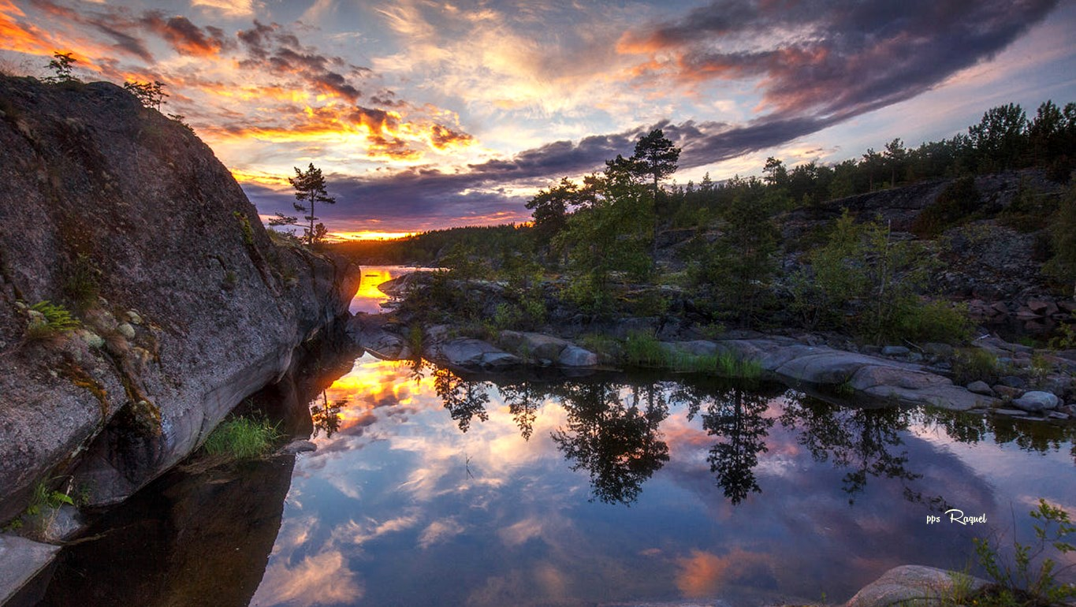


Slide 3

Conté mis años y descubrí, que tengo menos tiempo para vivir de aquí en adelante, que el que viví hasta ahora…
Me siento como aquel niño que ganó un paquete de dulces: los primeros los comió con agrado, pero, cuando percibió que quedaban pocos, comenzó a saborearlos profundamente.

Slide 4

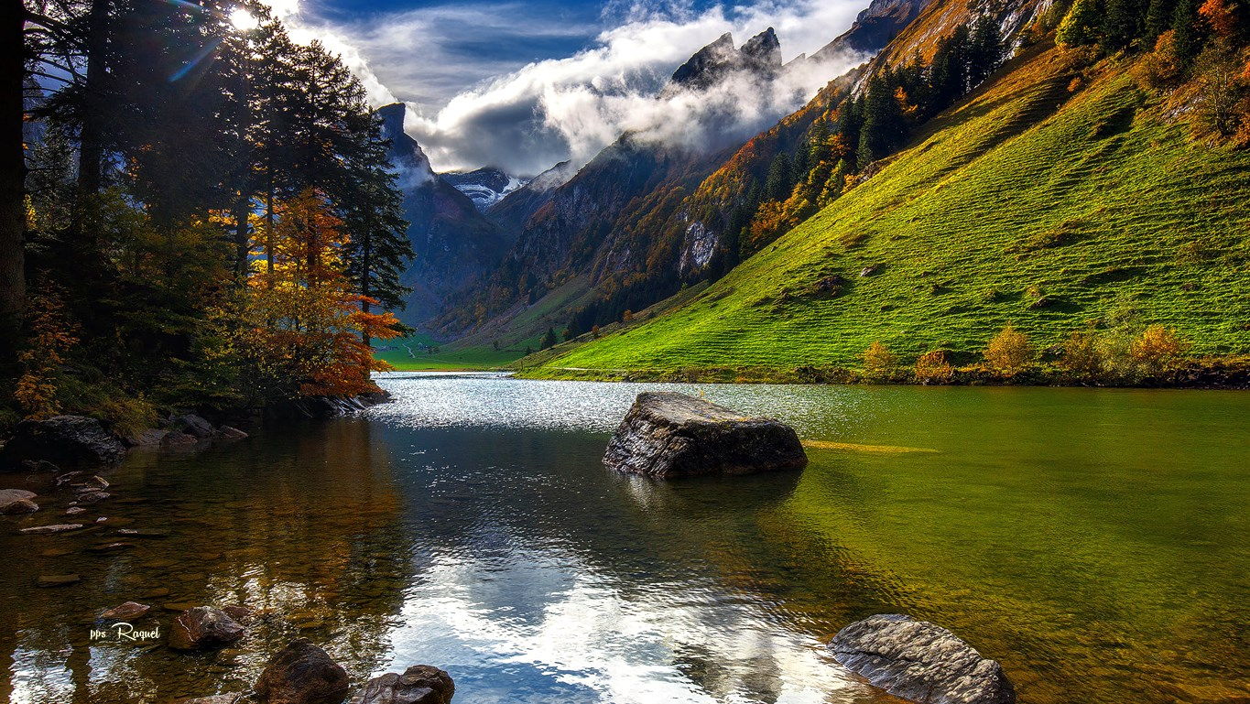


Slide 5

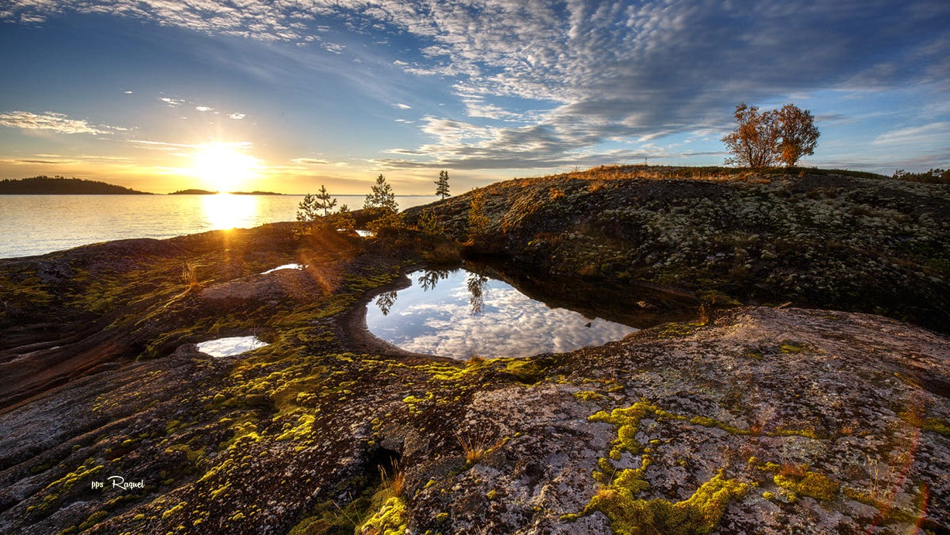


Slide 6
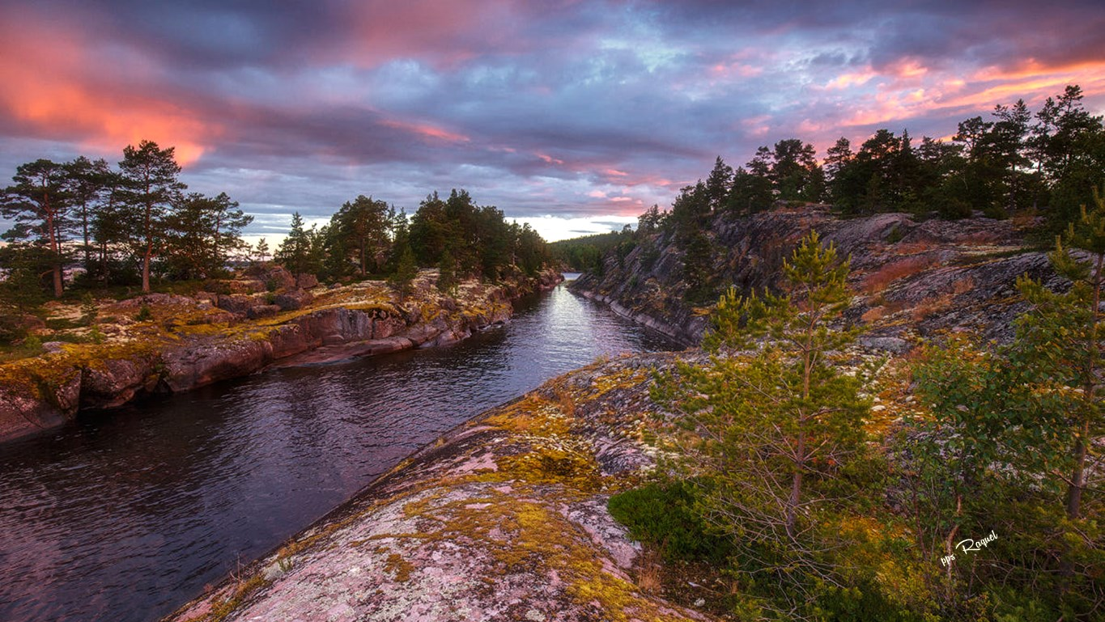


Slide 7
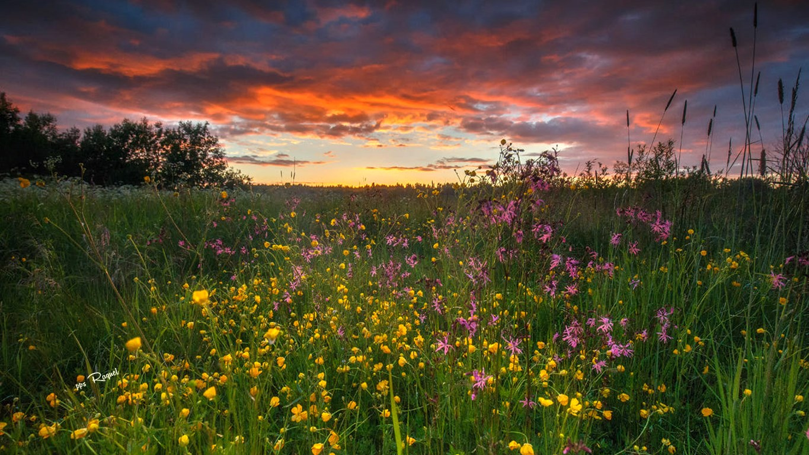
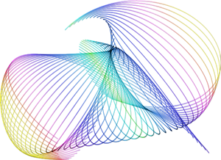

Slide 8
Ya no tengo tiempo para reuniones interminables, donde se discuten estatutos, normas, procedimientos y reglamentos internos, sabiendo que no se va a lograr nada.
Ya no tengo tiempo para soportar a personas absurdas que, a pesar de su edad cronológica, no han crecido.
Ya no tengo tiempo para lidiar con mediocridades.

Slide 9
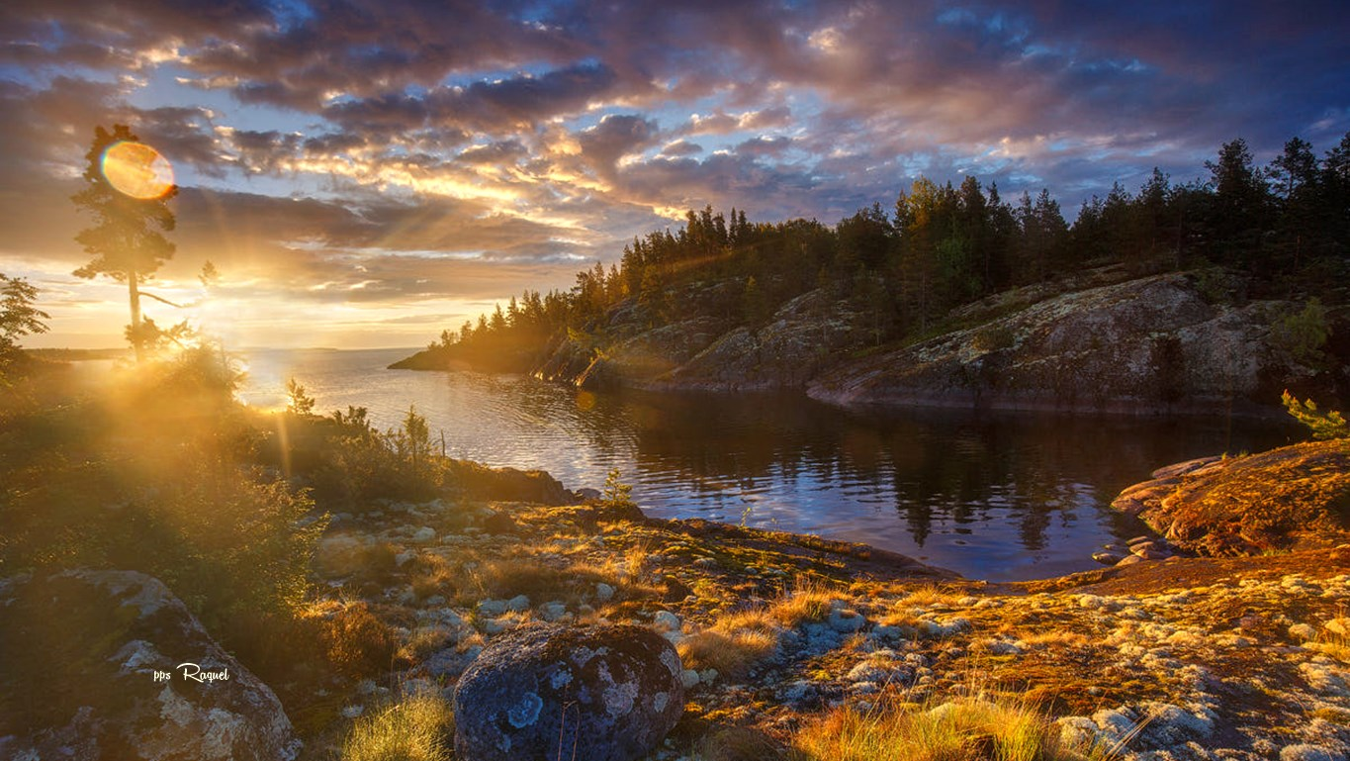

Slide 10
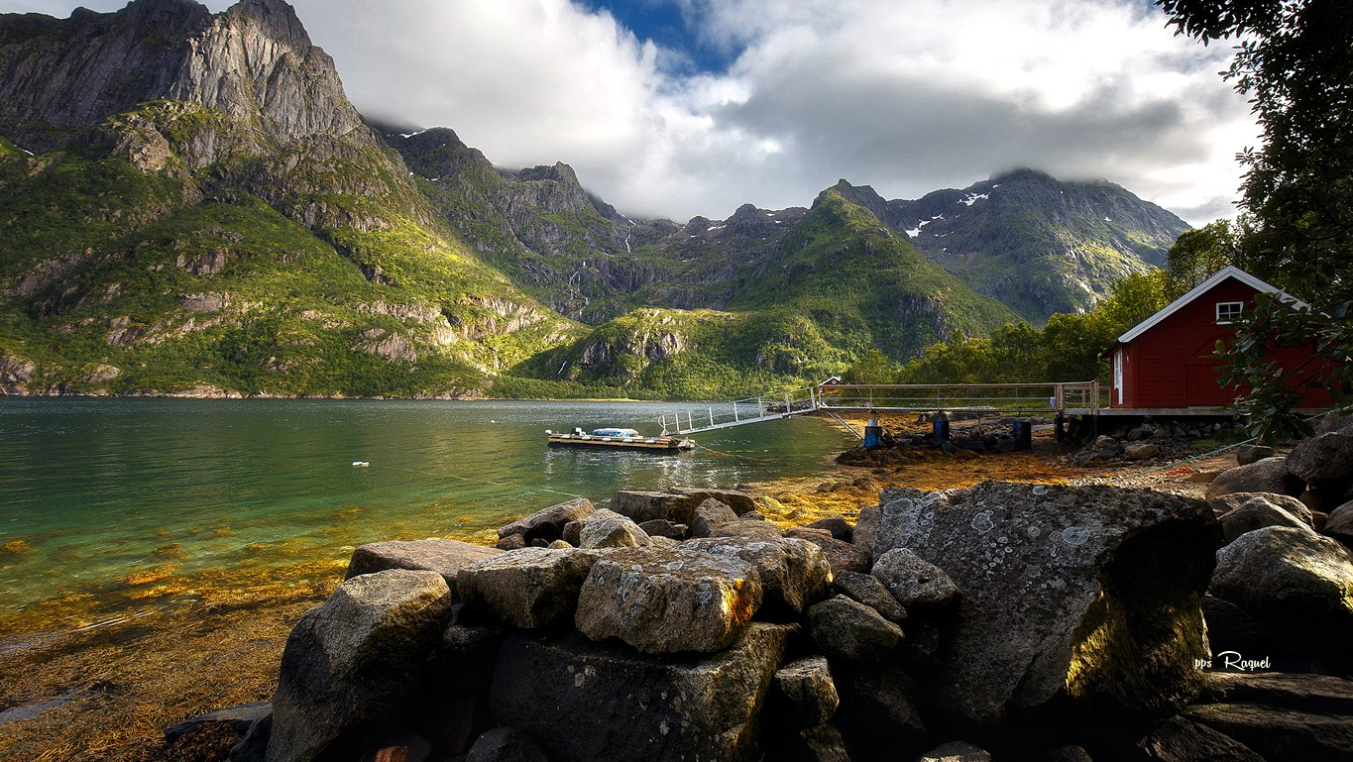

Slide 11
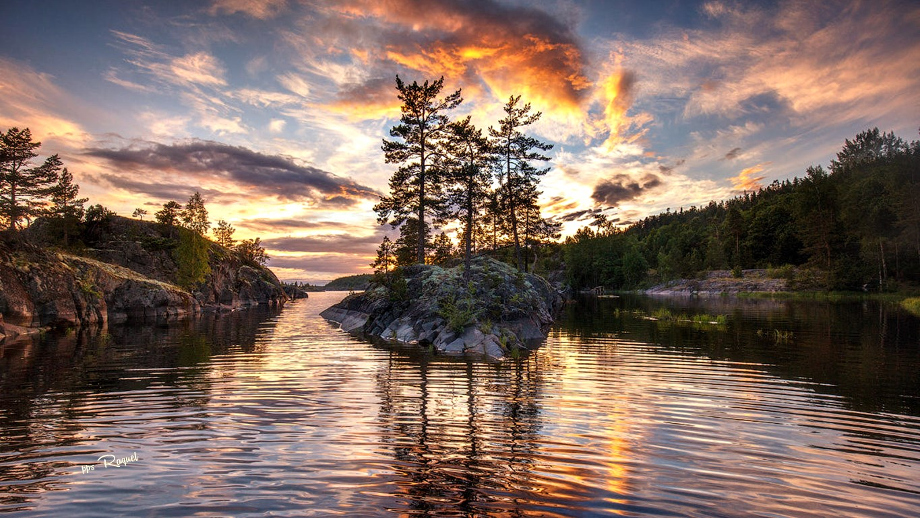


Slide 12

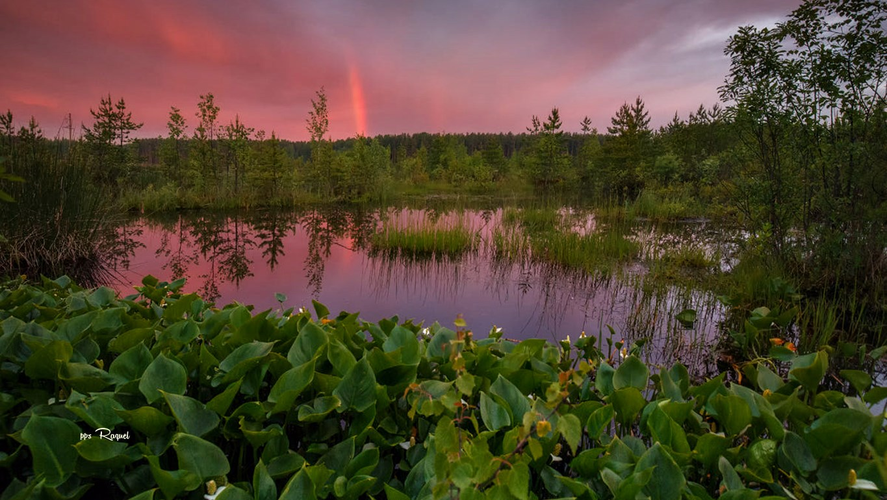


Slide 13
No quiero estar en reuniones donde desfilan egos inflados.
No tolero a manipuladores y oportunistas.
Me molestan los envidiosos, que tratan de desacreditar a los más capaces, para apropiarse de sus lugares, talentos y logros.

Slide 14

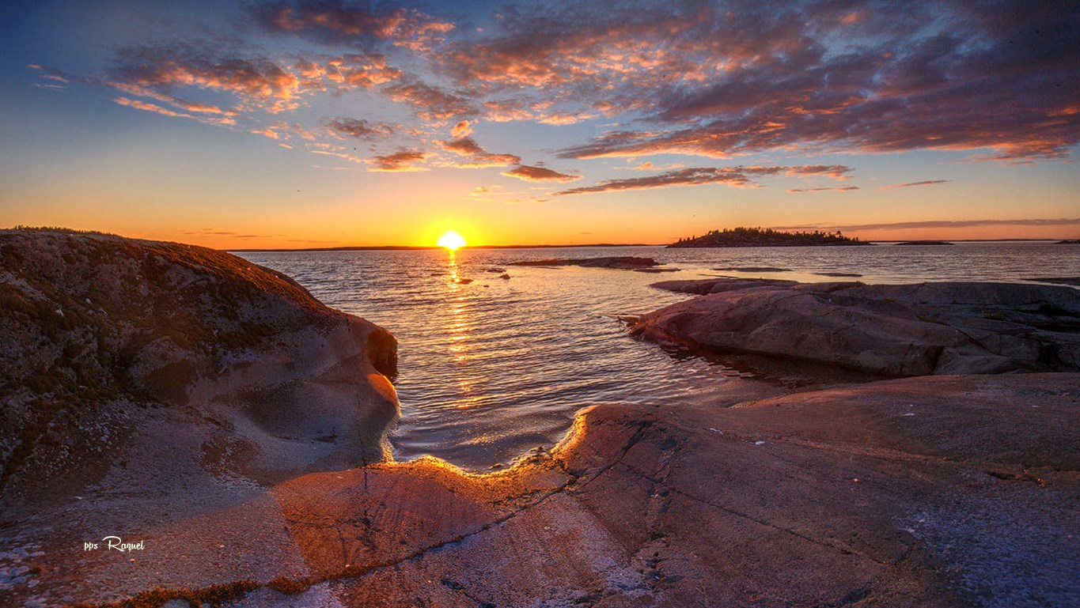

Slide 15



Slide 16
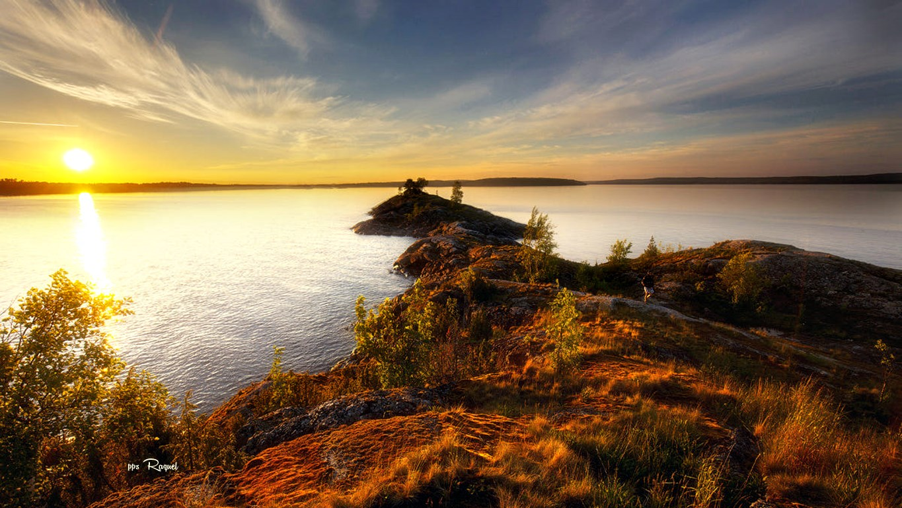

Slide 17
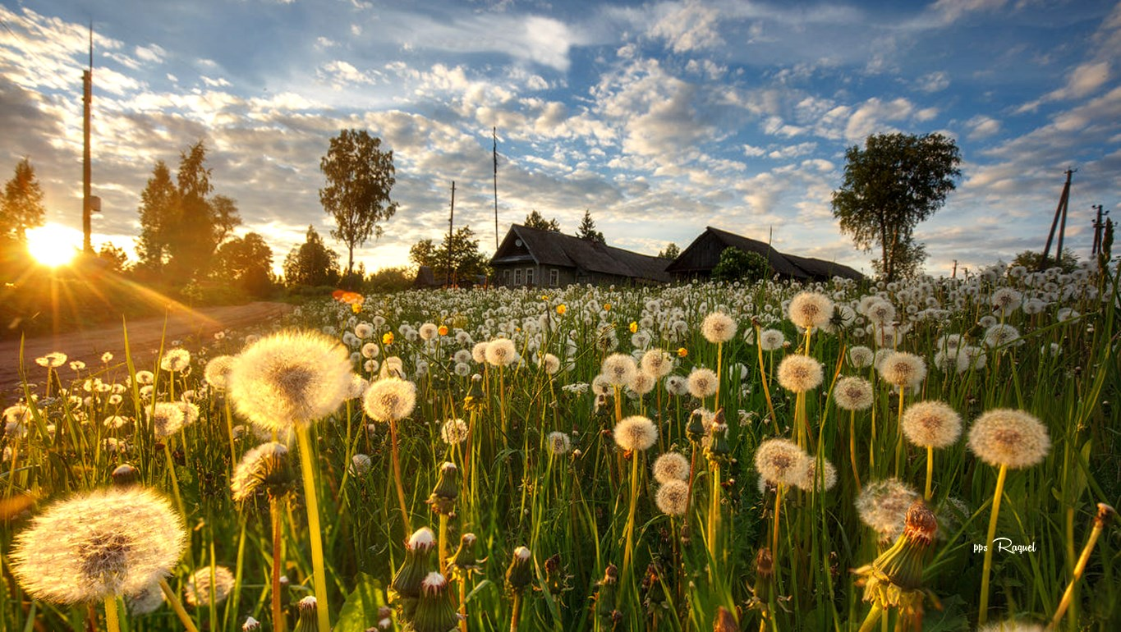

Slide 18
Las personas no discuten contenidos, apenas los títulos.
Mi tiempo es escaso como para discutir títulos.
Quiero la esencia, mi alma tiene prisa…
Sin muchos dulces en el paquete…

Slide 19



Slide 20
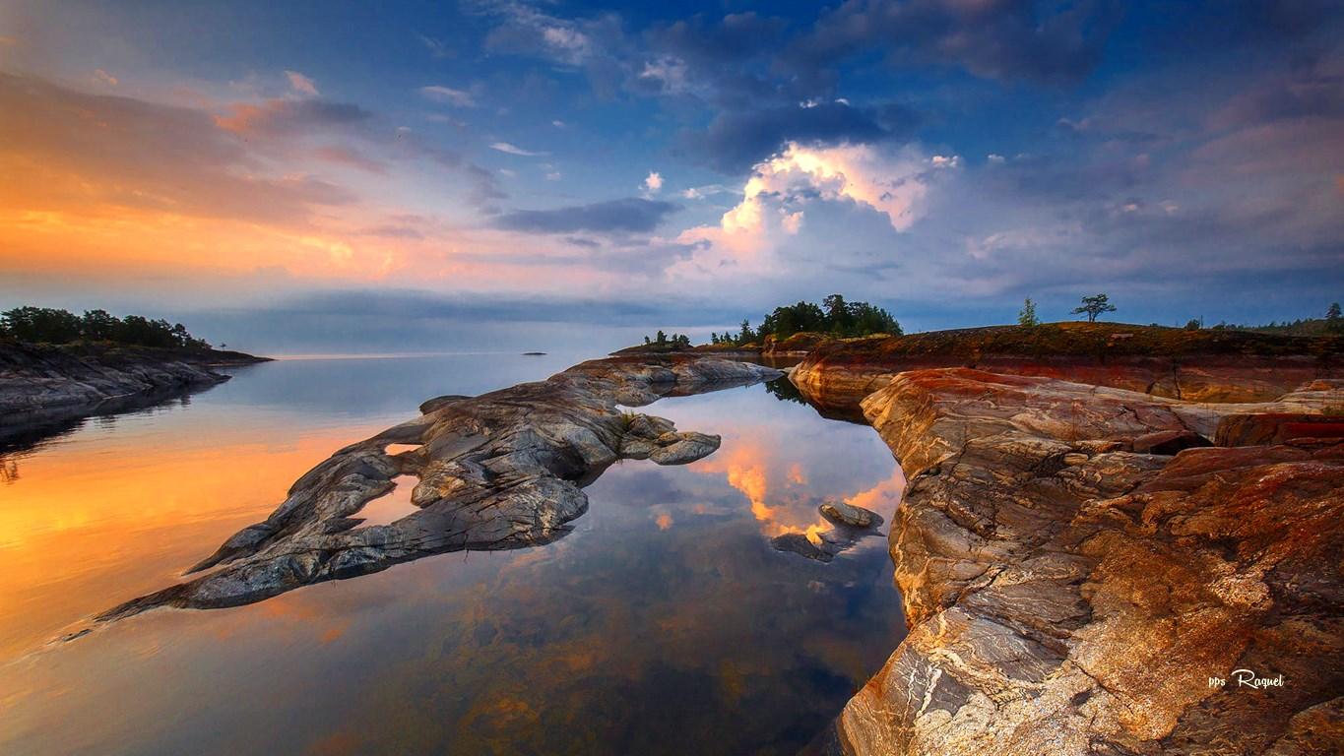

Slide 21
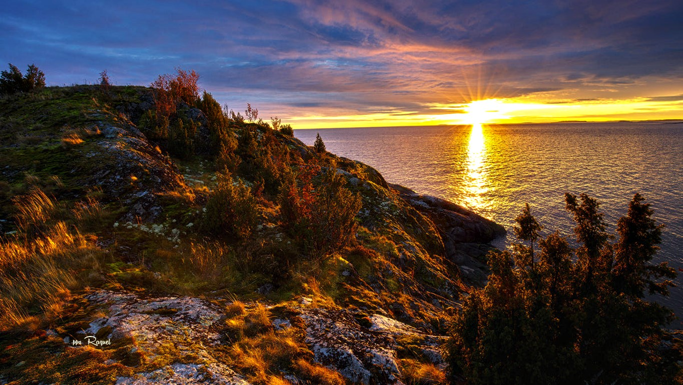



Slide 22
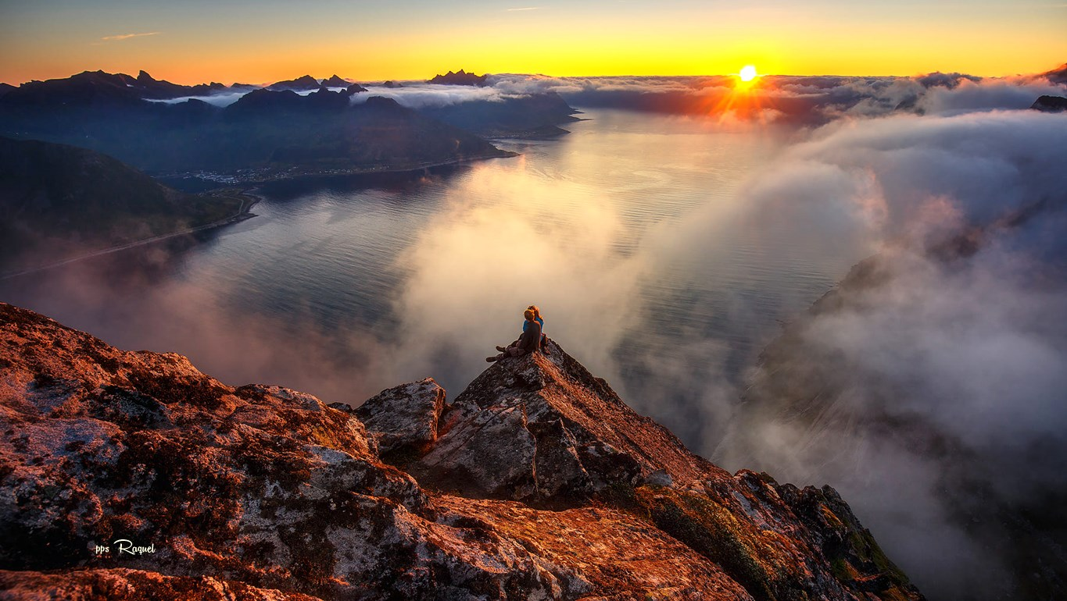


Slide 23
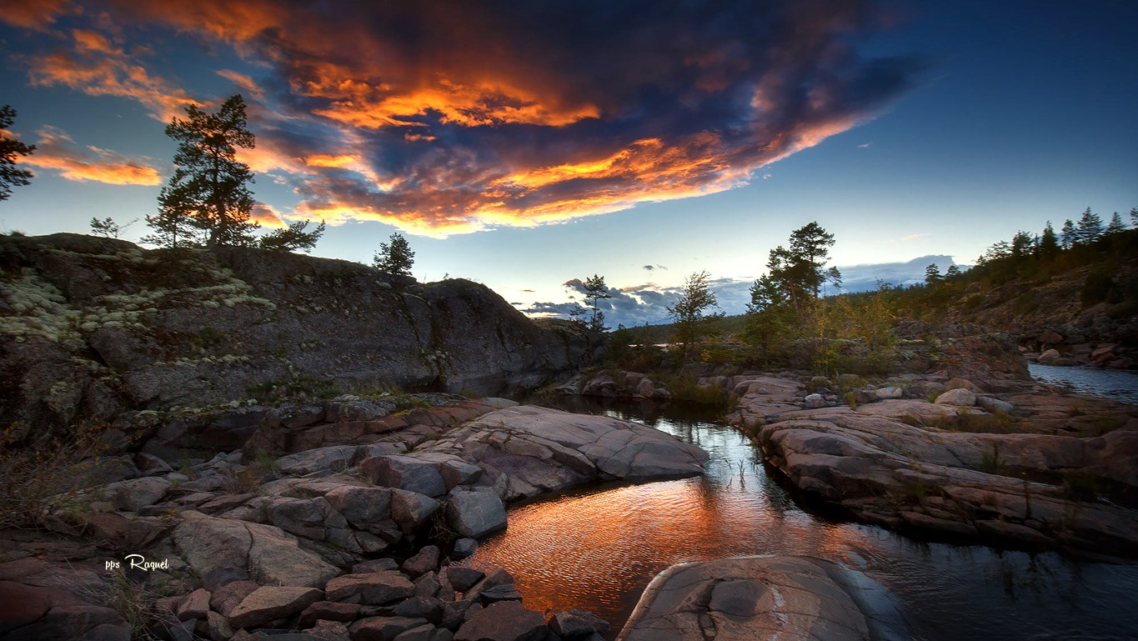

Slide 24
Quiero vivir al lado de gente humana, …muy humana.
Que sepa reír de sus errores.
Que no se envanezca con sus triunfos.
Que no se considere electa, antes de la hora.
Que no huya, de sus responsabilidades.
Que defienda, la dignidad humana.

Slide 25
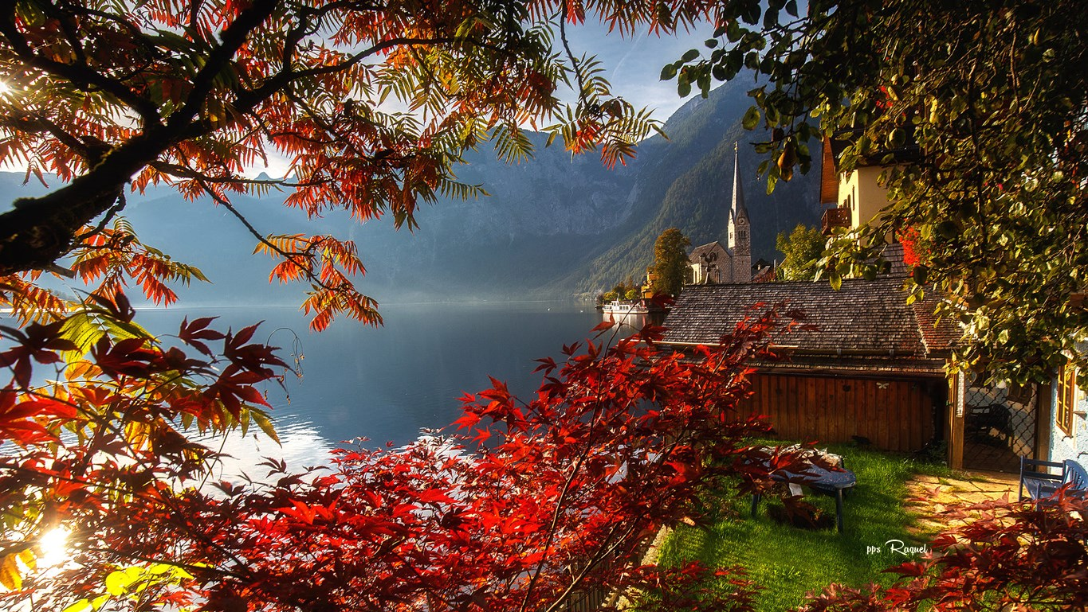

Slide 26


Slide 27
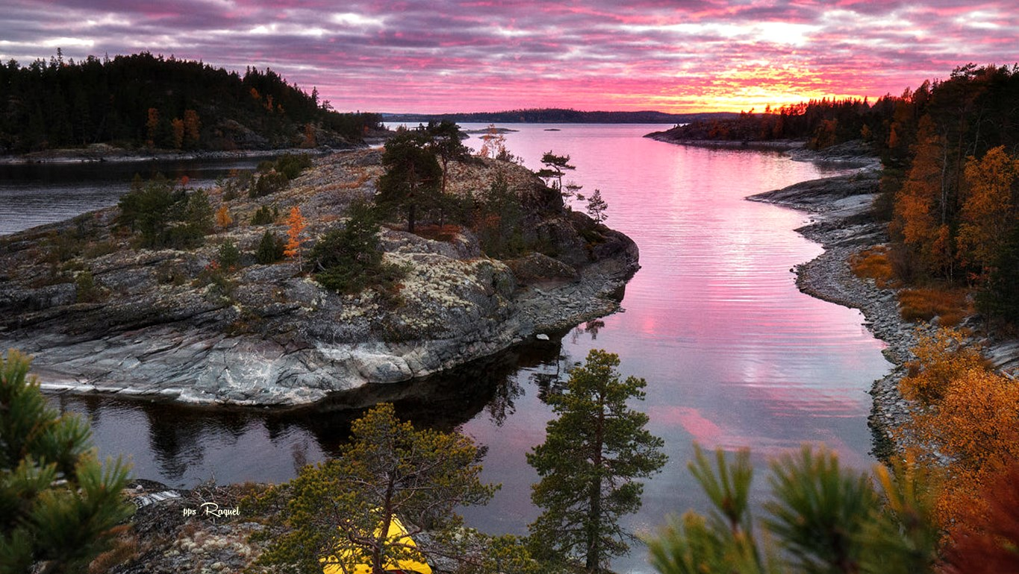


Slide 28
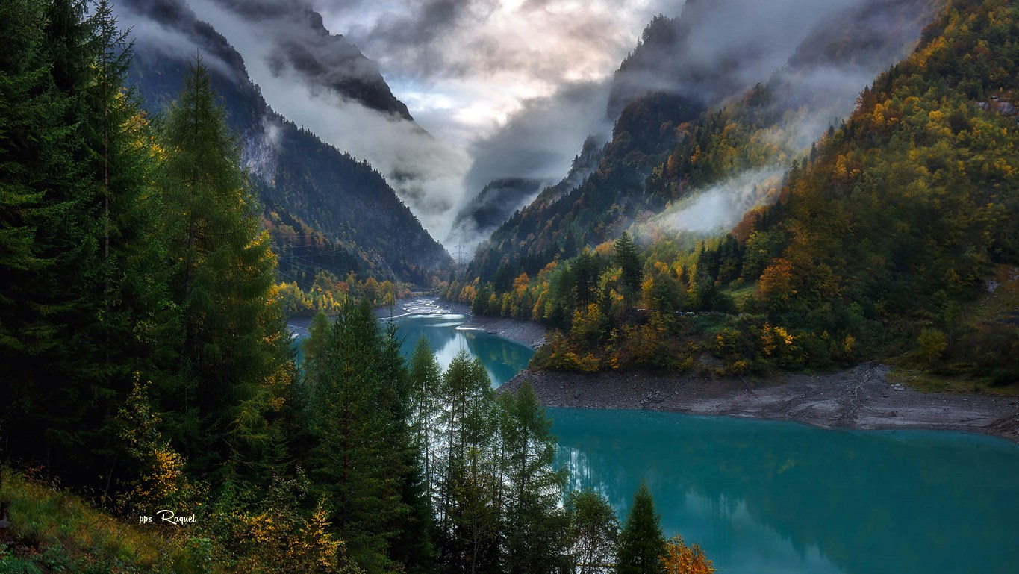

Slide 29
Y que desee tan sólo andar del lado de la verdad y la honradez.
Lo esencial es lo que hace que la vida valga la pena.
Quiero rodearme de gente, que sepa tocar el corazón de las personas…
Gente a quienes los golpes duros de la vida,
le enseñaron a crecer con toques suaves en el alma.

Slide 30
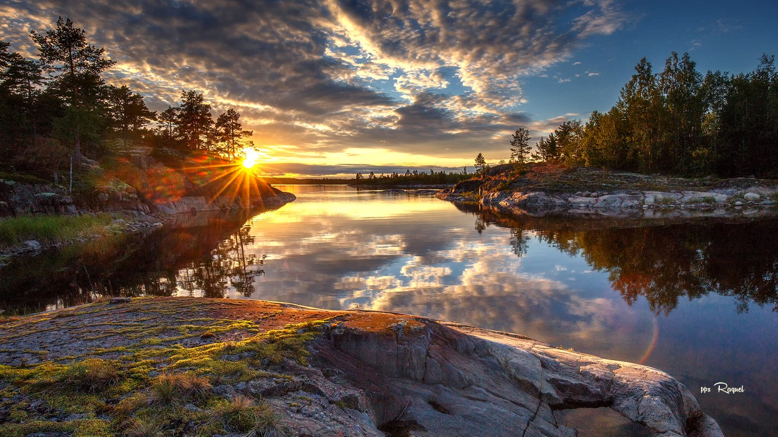

Slide 31

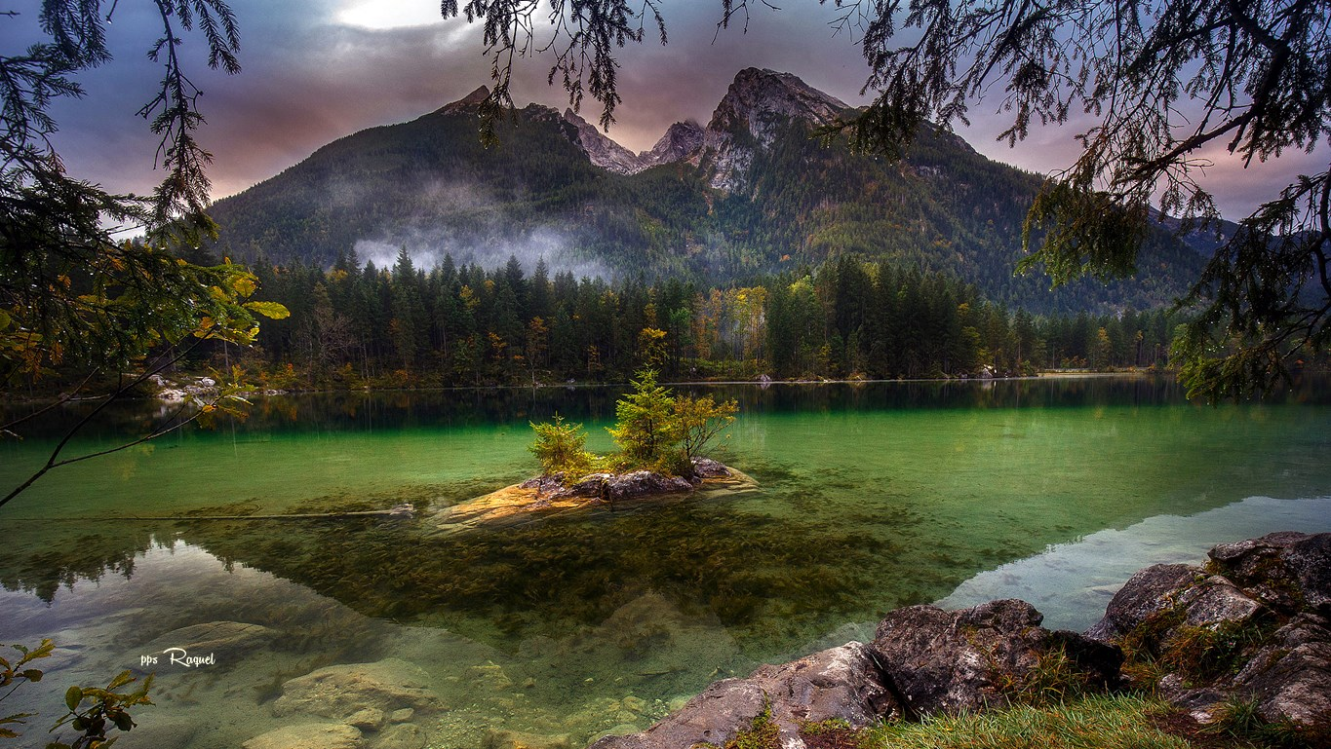

Slide 32
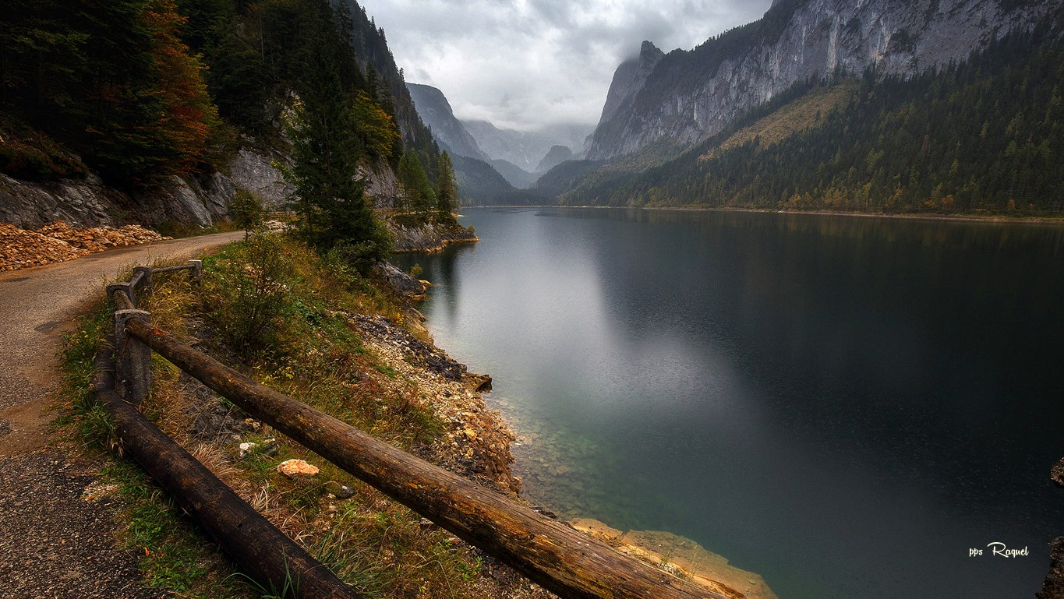







Slide 33
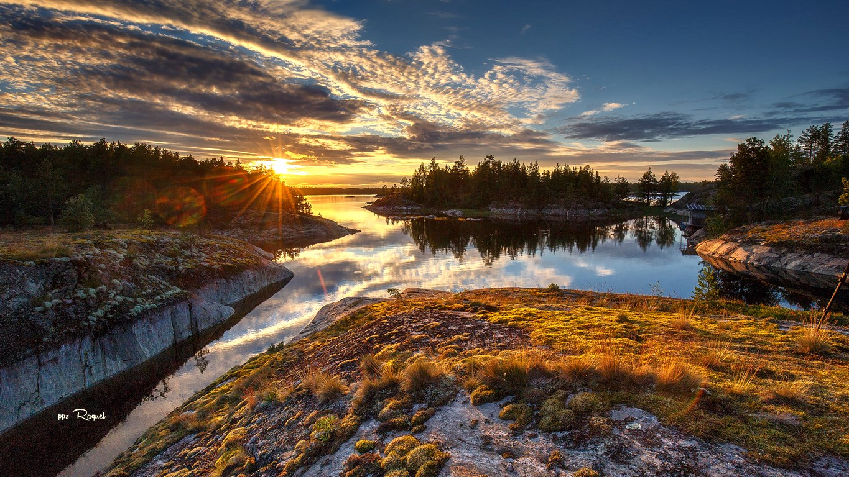


Slide 34
Sí…
tengo prisa… -por vivir con la intensidad que sólo la madurez puede dar.
Pretendo no desperdiciar parte alguna de los dulces que me quedan…
Estoy seguro que serán más exquisitos que los que hasta ahora he comido.

Slide 35


Slide 36

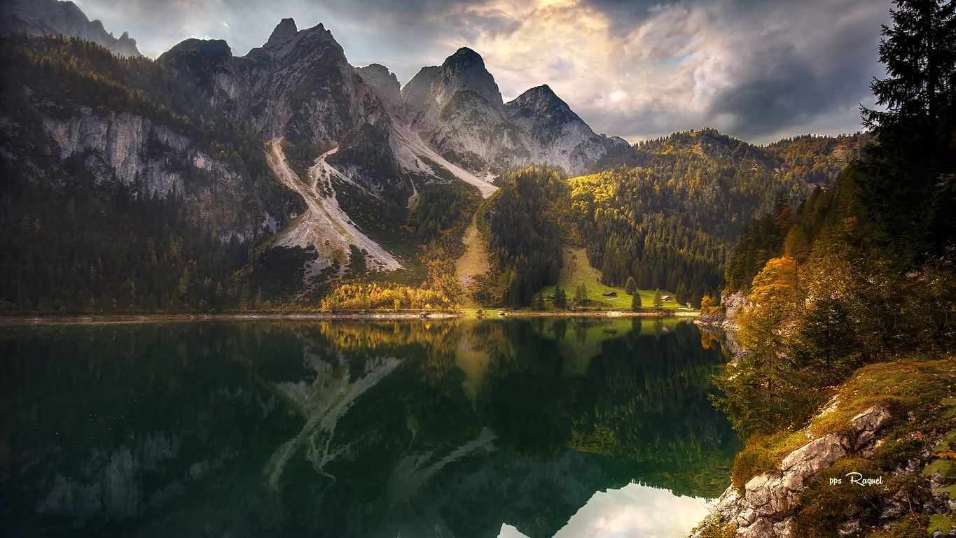

Slide 37
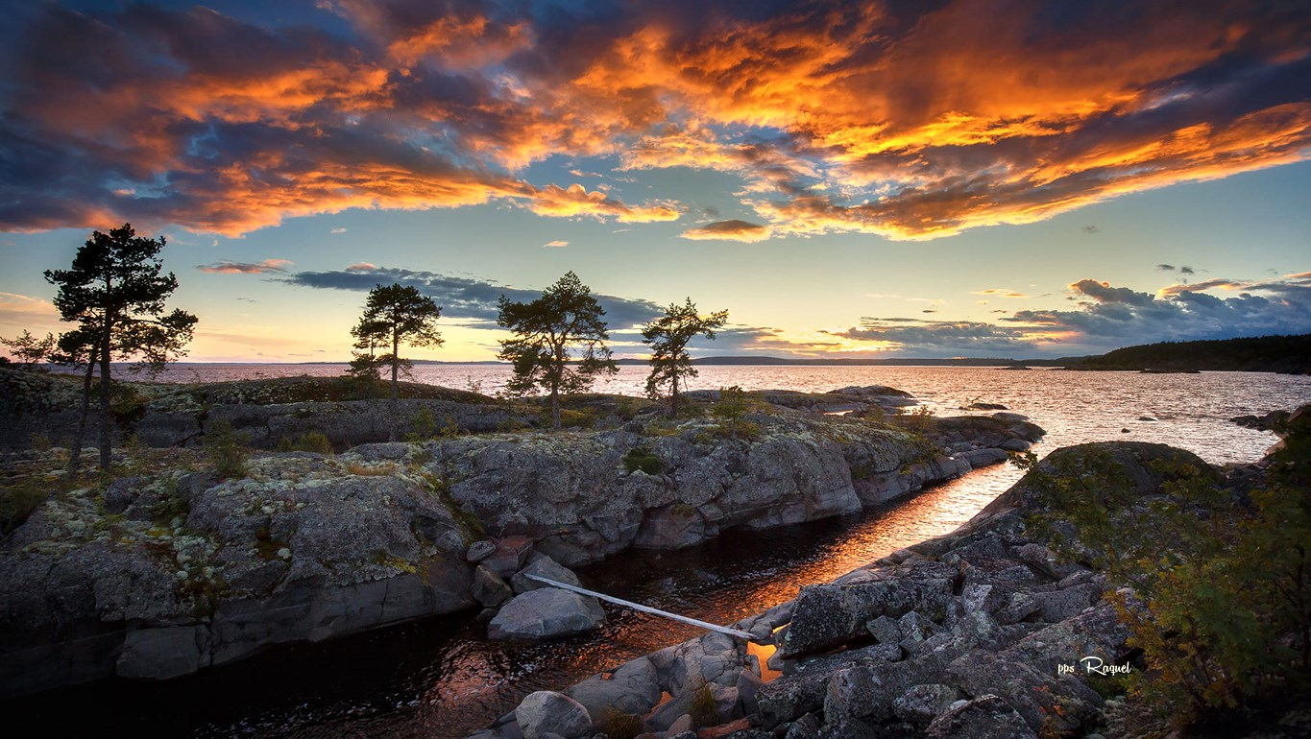


Slide 38
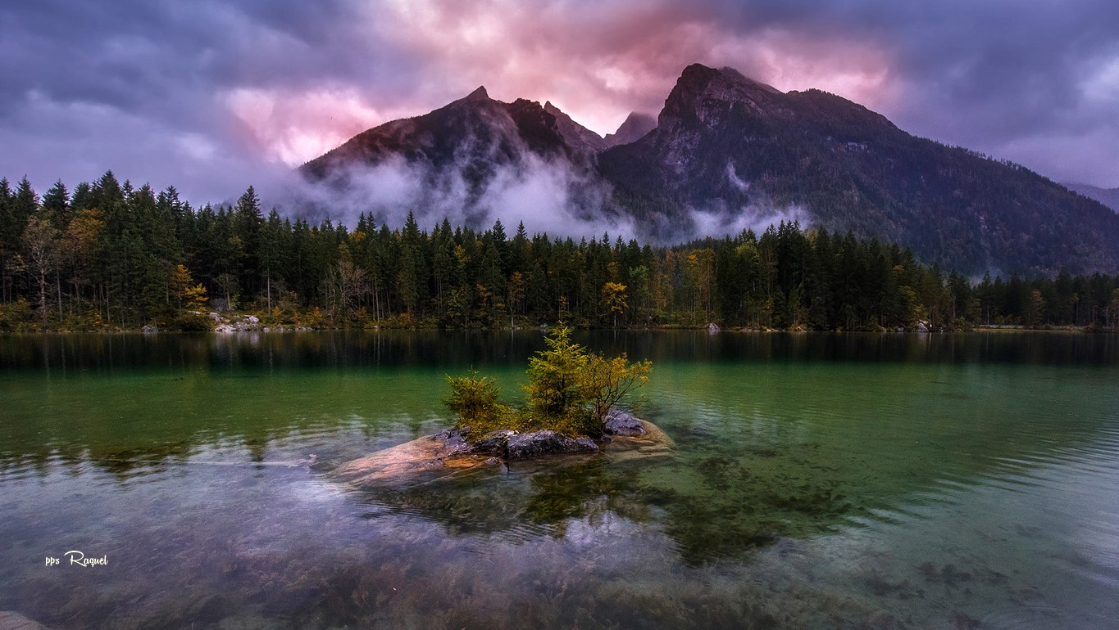

Slide 39
Mi meta es llegar al final satisfecho y en paz con mis seres queridos y con mi conciencia.
Tenemos dos vidas y, la segunda comienza cuando te das cuenta que sólo tienes una…
Texto :Mario de Andrade

Slide 40
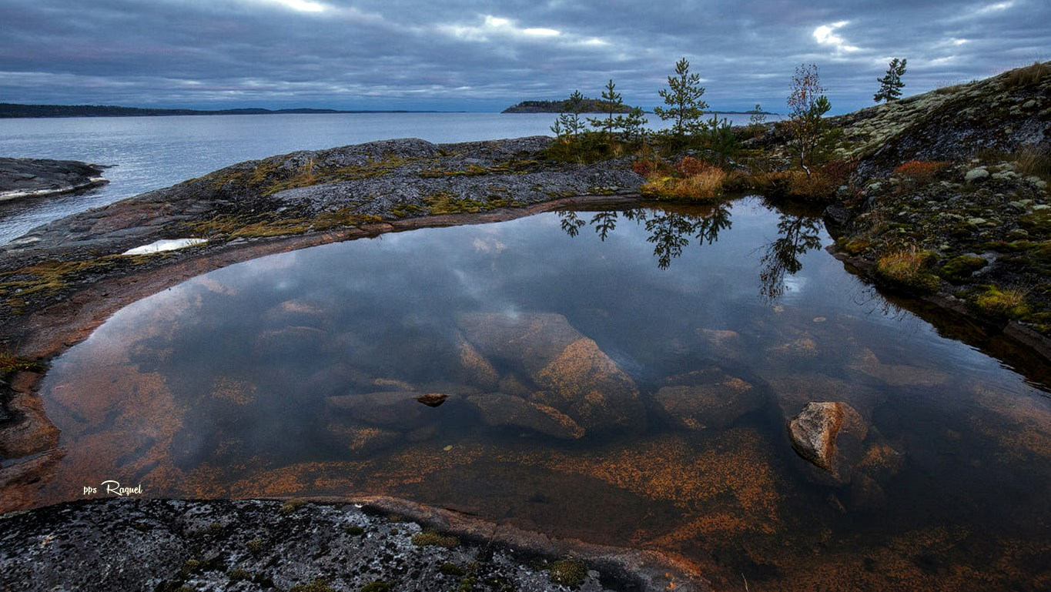

Slide 41


MI ALMA TIENE PRISA
Conté mis años y descubrí, que tengo menos tiempo para vivir de aquí en adelante, que el que viví hasta ahora…
Me siento como aquel niño que ganó un paquete de dulces: los primeros los comió con agrado, pero, cuando percibió
que quedaban pocos, comenzó a saborearlos profundamente.
Ya no tengo tiempo para reuniones interminables, donde se discuten estatutos, normas, procedimientos y reglamentos
internos, sabiendo que no se va a lograr nada.
Ya no tengo tiempo para soportar a personas absurdas que, a pesar de su edad cronológica, no han crecido.
Ya no tengo tiempo para lidiar con mediocridades.
No quiero estar en reuniones donde desfilan egos inflados.
No tolero a manipuladores y oportunistas.
Me molestan los envidiosos, que tratan de desacreditar a los más capaces, para apropiarse de sus lugares, talentos y logros.
Las personas no discuten contenidos, apenas los títulos.
Mi tiempo es escaso como para discutir títulos.
Quiero la esencia, mi alma tiene prisa…
Sin muchos dulces en el paquete…
Quiero vivir al lado de gente humana, …muy humana.
Que sepa reír de sus errores.
Que no se envanezca con sus triunfos.
Que no se considere electa, antes de la hora.
Que no huya, de sus responsabilidades.
Que defienda, la dignidad humana.
Y que desee tan sólo andar del lado de la verdad y la honradez.
Lo esencial es lo que hace que la vida valga la pena.
Quiero rodearme de gente, que sepa tocar el corazón de las personas…
Gente a quienes los golpes duros de la vida, le enseñaron a crecer con toques suaves en el alma.
Sí…
tengo prisa… -por vivir con la intensidad que sólo la madurez puede dar.
Pretendo no desperdiciar parte alguna de los dulces que me quedan…
Estoy seguro que serán más exquisitos que los que hasta ahora he comido.
Mi meta es llegar al final satisfecho y en paz con mis seres queridos y con mi conciencia.
Tenemos dos vidas y, la segunda comienza cuando te das cuenta que sólo tienes una…
Autor :Mario de Andrade

Slide 42



Slide 43









¿Te ha gustado?
Puedes ver más entrando
Aquí
Además puedes recibir powerpoints en tu correo electrónico suscribiéndote aquí:
Esta presentación powerpoint ha sido creada y compartida única y exclusivamente para mispps.com

